Slide 1
STEM v SOV
Mgr. Josef Bobek
učitel matematiky a chemie SPŠ Třebíč
člen krajského metodického kabinetu Matematika
vedoucí oddělení matematiky Cermat

Slide 2
STEM v SOV
Science = přírodní vědy
Technology = technologie
Engineering = technika
Mathematics = matematika

Slide 3
STEM v SOV
Vzdělávání směřuje k tomu, aby absolventi byli schopni využívat integrovaně přírodovědné, matematické, technické a informatické poznatky při řešení běžných denních situací i společenských a profesních problémů a při rozhodování ve smyslu cílů udržitelného rozvoje.

Slide 4
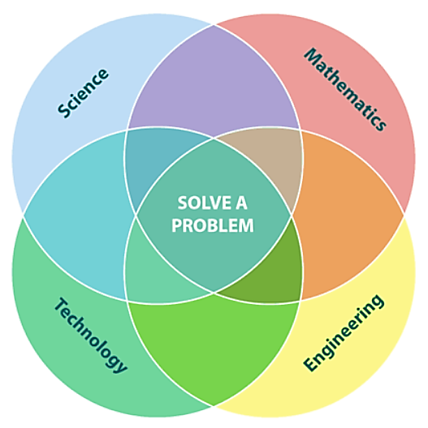
STEM v SOV
DNES – obvykle se jednotlivé oblasti vyučují odděleně jako samostatné předměty
STEM – novodobý vzdělávací koncept, který využívá přirozené blízkosti těchto čtyř oborů
STEM – klade důraz na blízkost a propojení těchto předmětů

Slide 5
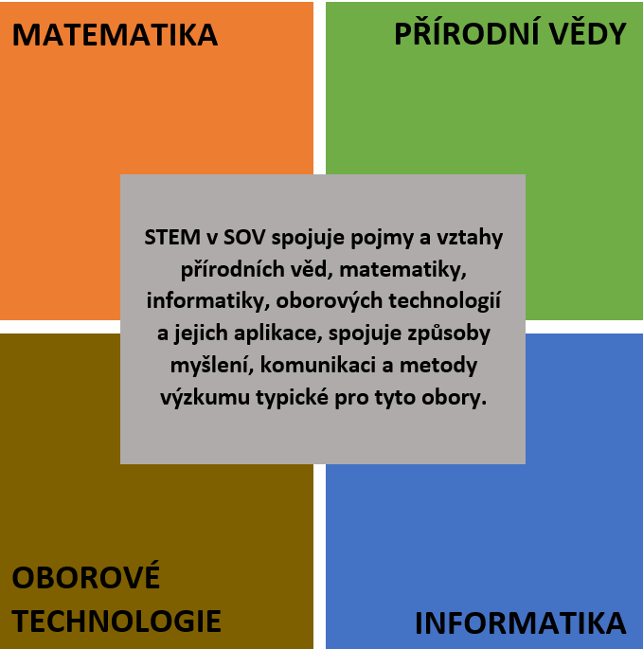
STEM v SOV

Slide 6
STEM v SOV
Možnosti realizace STEM
komplexní úlohy
žákovské projekty
CUN úlohy (complex, unfamiliar and non-routine problems)
moduly

Slide 7
Žákovský projekt
kořeny najdeme v pedagogické praxi 18. i 19. století
pomáhá učiteli zpestřit vyučování a zaujmout žáky
podporuje frontální výuku
přispívá k osvojování klíčových kompetencí
žáci se aktivně zapojují do plánování učebních činností a vnášejí zde vlastní nápady

Slide 8
Komplexní úloha
úloha pro jednotlivce či skupinu
projekt samostatně řešený žáky
propojuje znalosti a dovednosti žáků z různých oblastí vzdělávání
propojuje teoretickou a praktickou výuku
propojuje školu s reálným životem

Slide 9
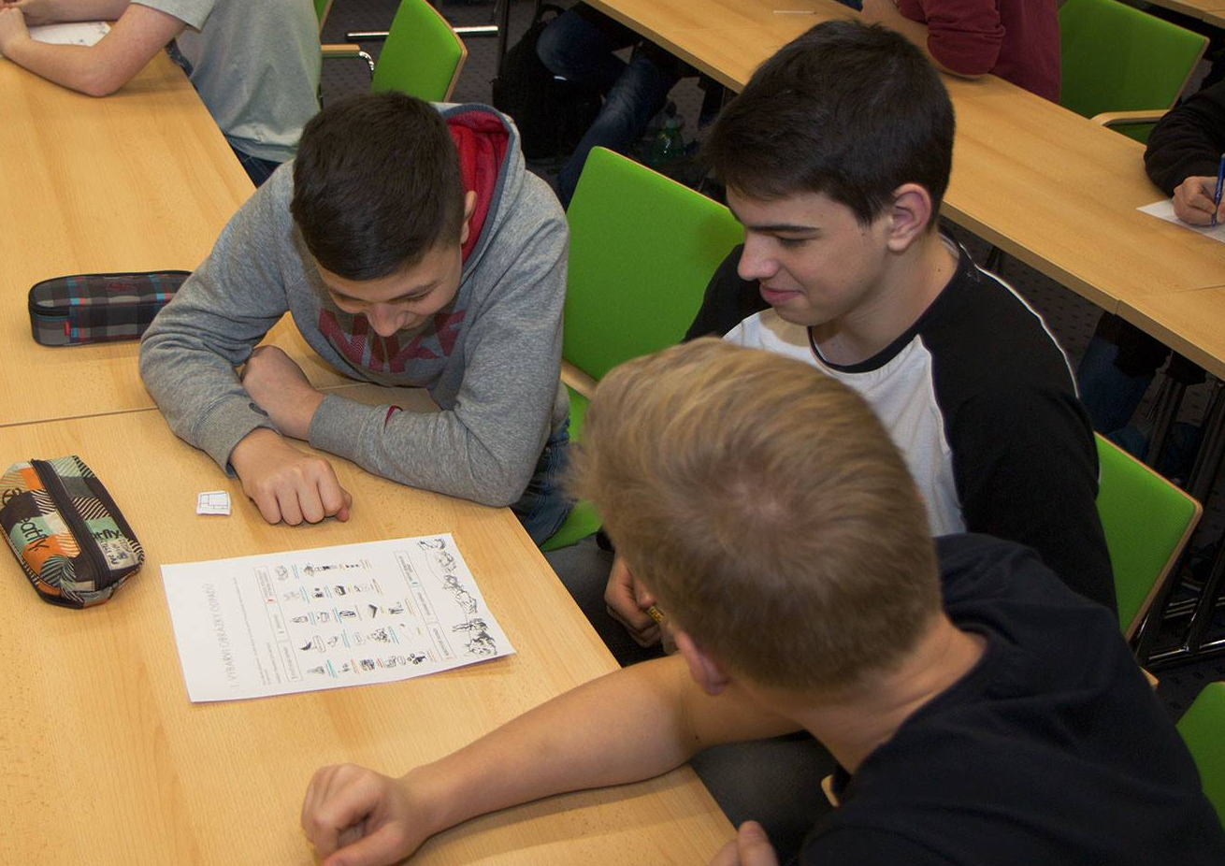
Využití
získávání nových znalostí
upevňování znalostí
ověřování žáky nabytých poznatků

Slide 10
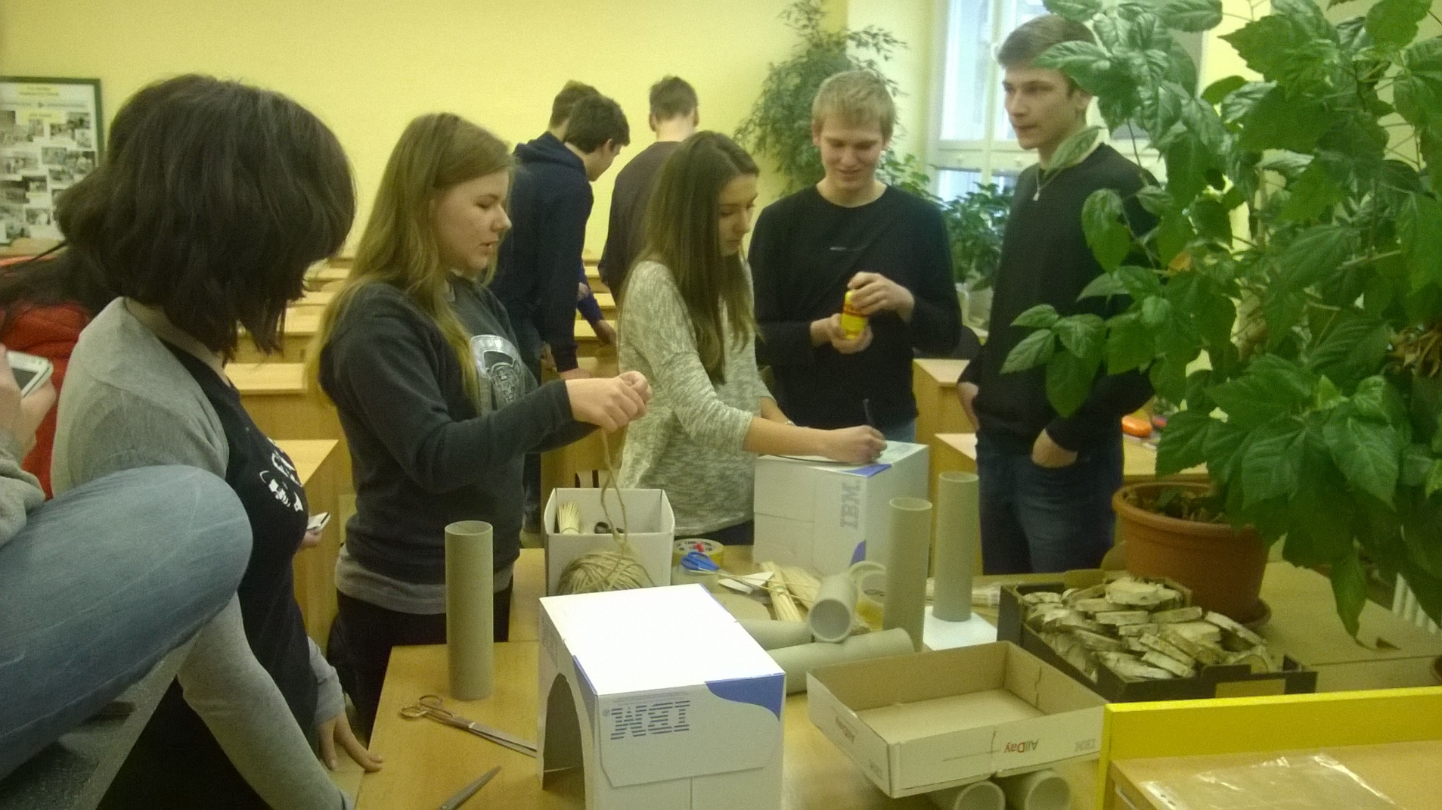
Klady
umožňuje zapojení žáka dle jeho individuálních možností
je to příležitost i pro méně úspěšné žáky
žák má možnost projevit své schopnosti a dovednosti a rozvíjí svou samostatnost a kreativitu
učí se týmové spolupráci
rozvíjí a posiluje sebedůvěru

Slide 11
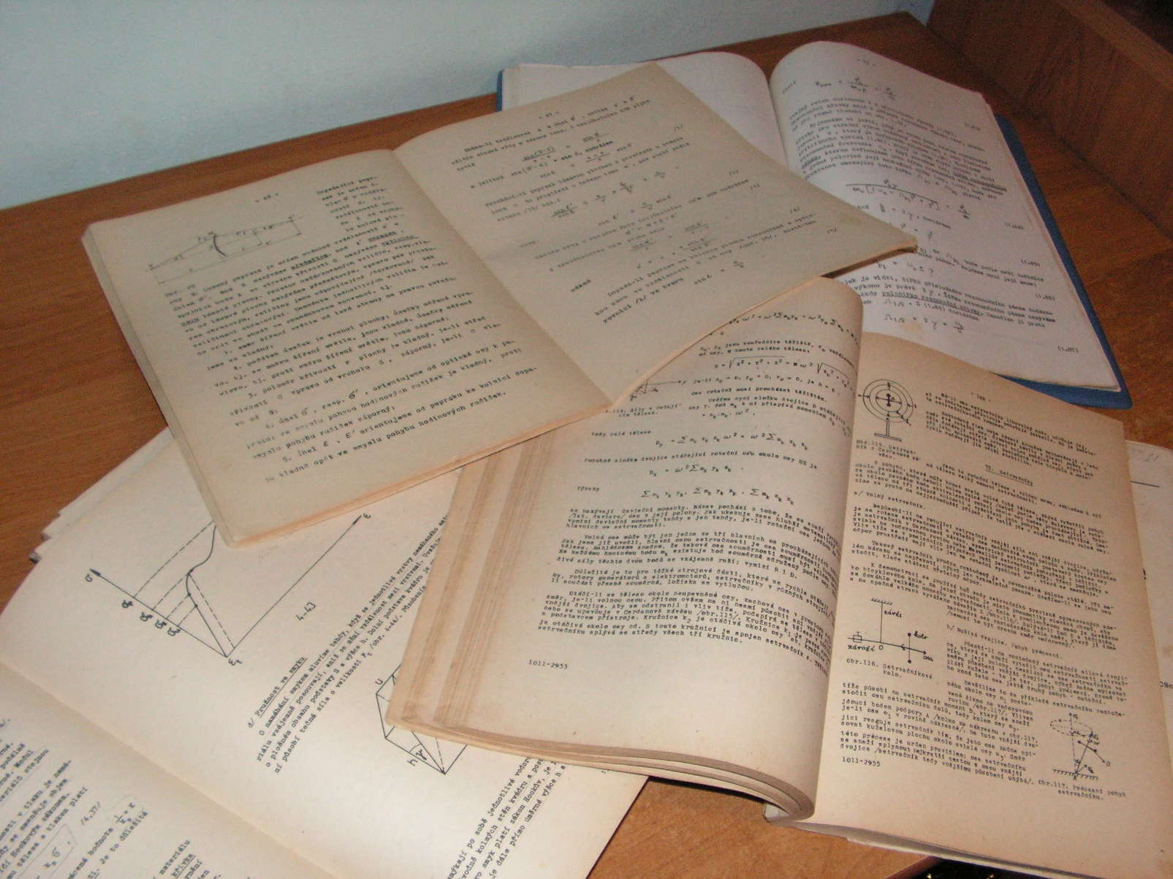
Zápory
časová náročnost přípravy projektu
časová náročnost realizace projektu
kooperace vyučujících různých předmětů

Slide 12
Fáze
plánování a příprava projektu učitelem
realizace
prezentace, diskuze
hodnocení

Slide 13
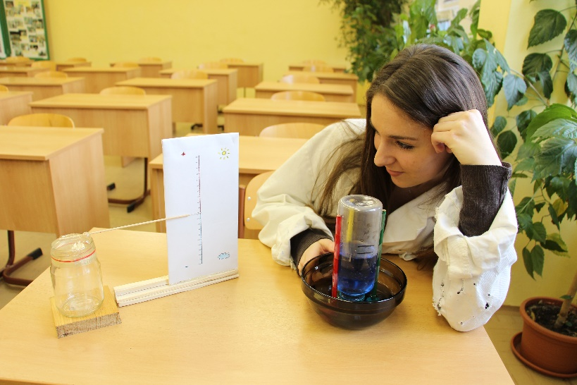
Příprava
analýza záměru, přesné vymezení problému a cíle
stanovení časového rozvrhu
příprava vhodných materiálů
příprava pomůcek

Slide 14
Koordinace mezipředmětové spolupráce
komplexní úloha by měla být interdisciplinární, propojovat teorii s praxí a běžným životem
nutná spolupráce vyučujících různých předmětů nebo teoretické a praktické výuky
spolupráce bývá problém

Slide 15
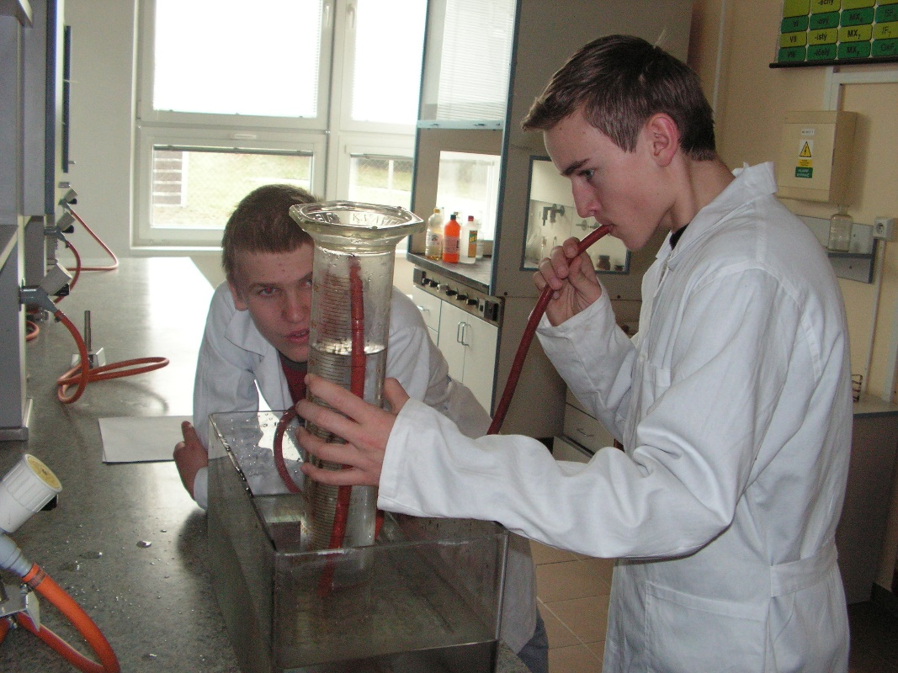
Realizace
učitel je poradcem, odborným konzultantem a motivuje žáky
žák se stává badatelem
žáci volí prostředky, které vedou ke splnění cíle

Slide 16
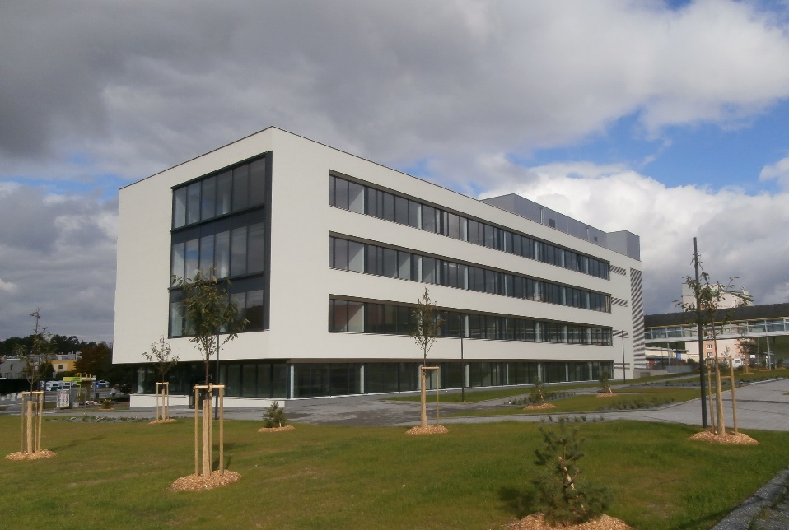
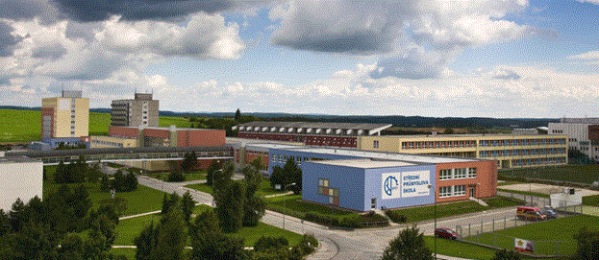
Komplexní úloha – goniometrické funkce
Autor: Mgr. Josef Bobek
Škola: Střední průmyslová škola Třebíč
Ověřováno na oboru: M – technické lyceum
Ročník: 2. – skupinová práce

Slide 17
Využívané tematické celky
rovnice, goniometrické funkce (MAT)
základy fyzikálních měření (FYZ)
informace a informační zdroje (IKT)
základy práce s textem, práce s tabulkovým editorem (IKT)
počítačové prezentace (IKT)
nauka o grafické stránce českého jazyka (CJL)
jazyková stylistika (CJL)

Slide 18
Zadání úlohy, specifikace požadavků
přesné definování požadovaného výstupu projektu
definování základních pravidel a podmínek realizace
zadání - písemně
přesně definovat kritéria hodnocení
uvést stupnici hodnocení

Slide 19
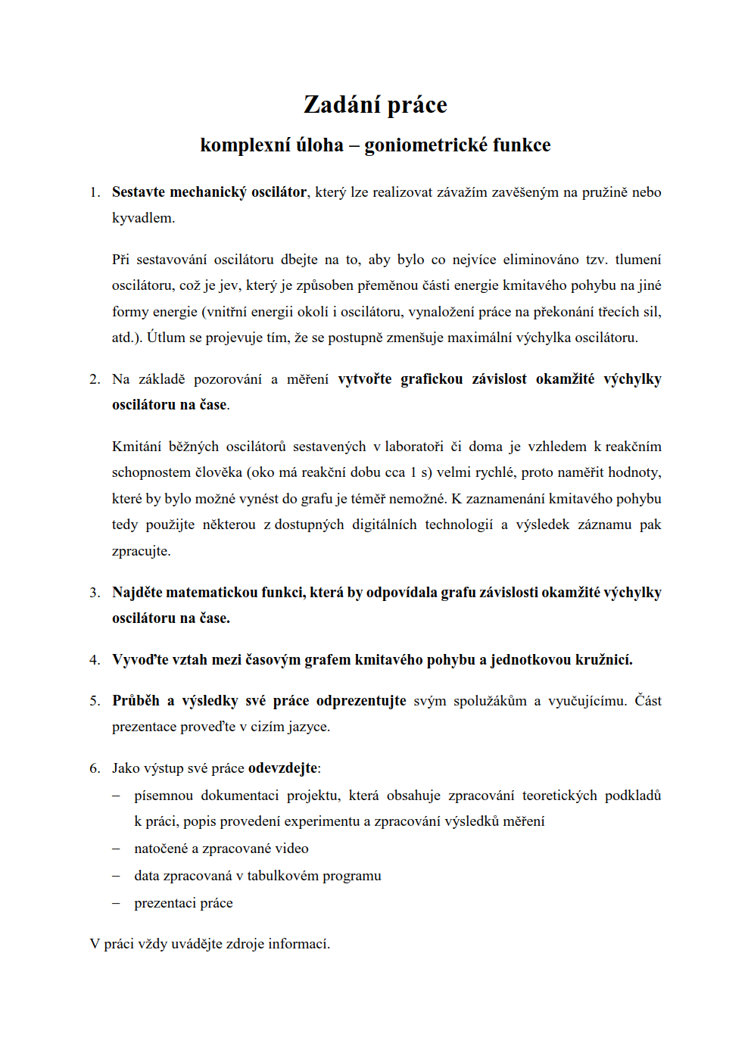
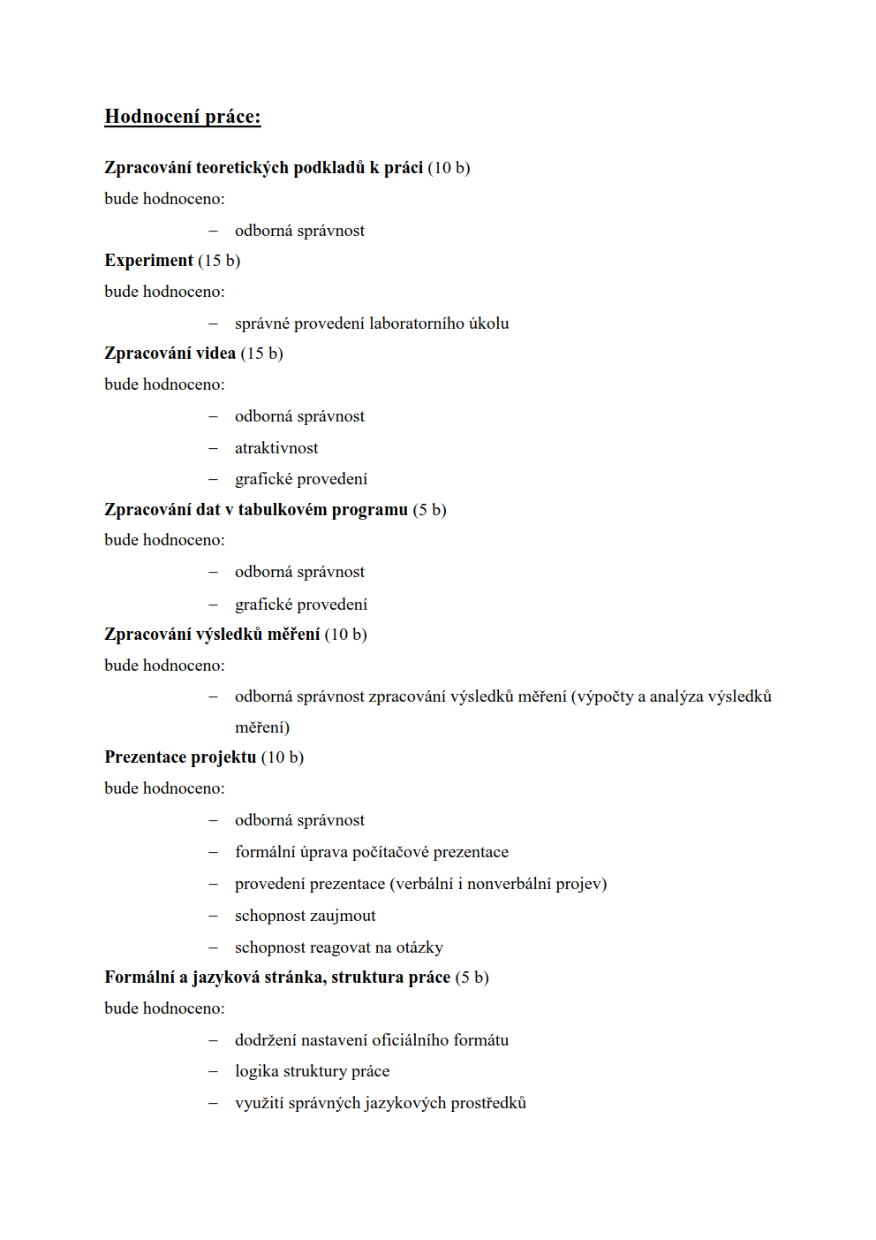
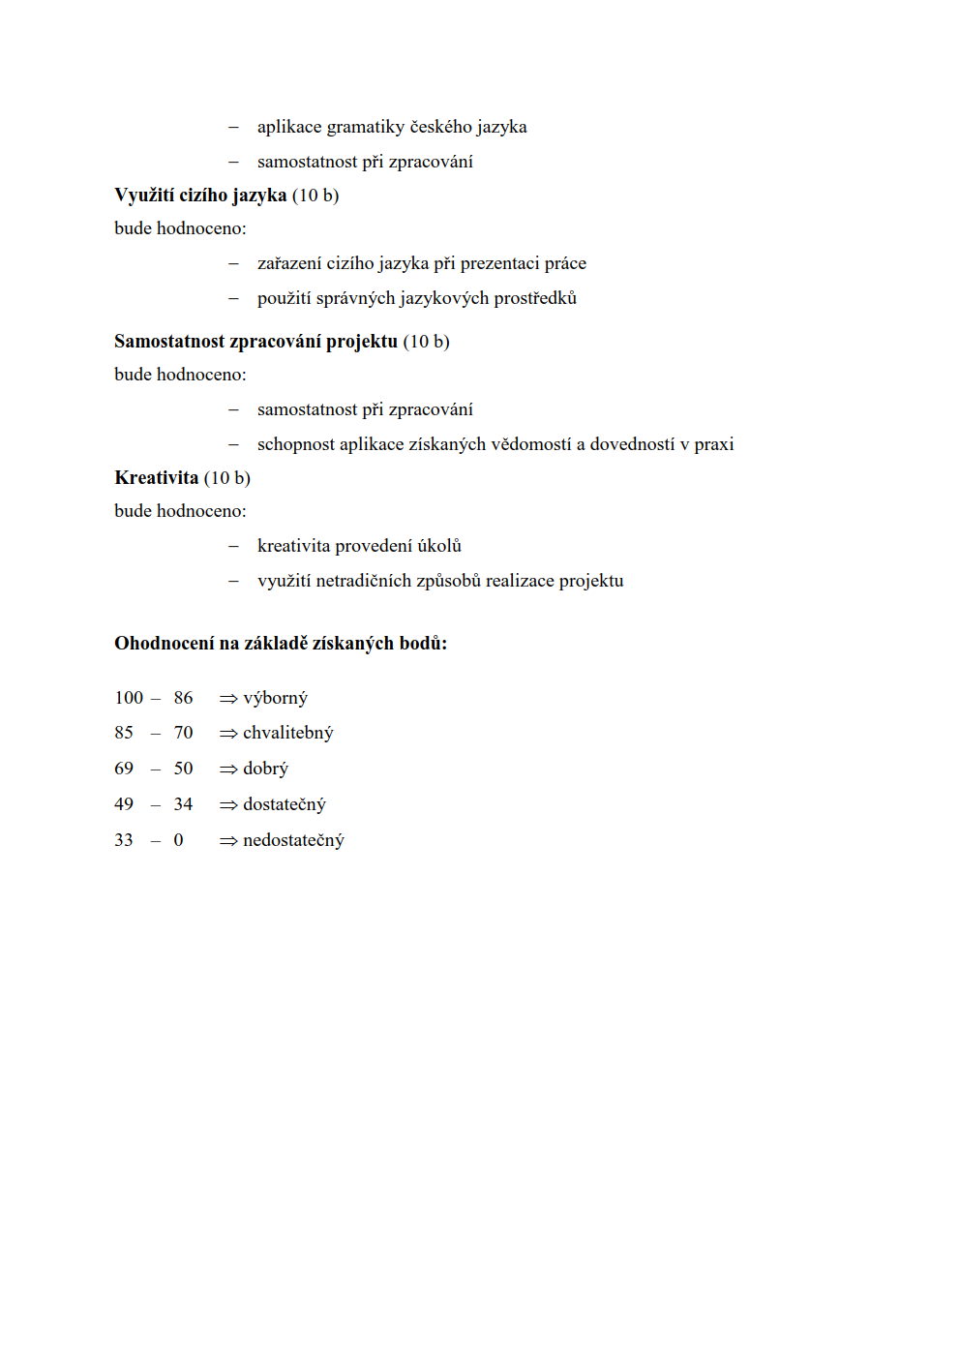

Slide 20
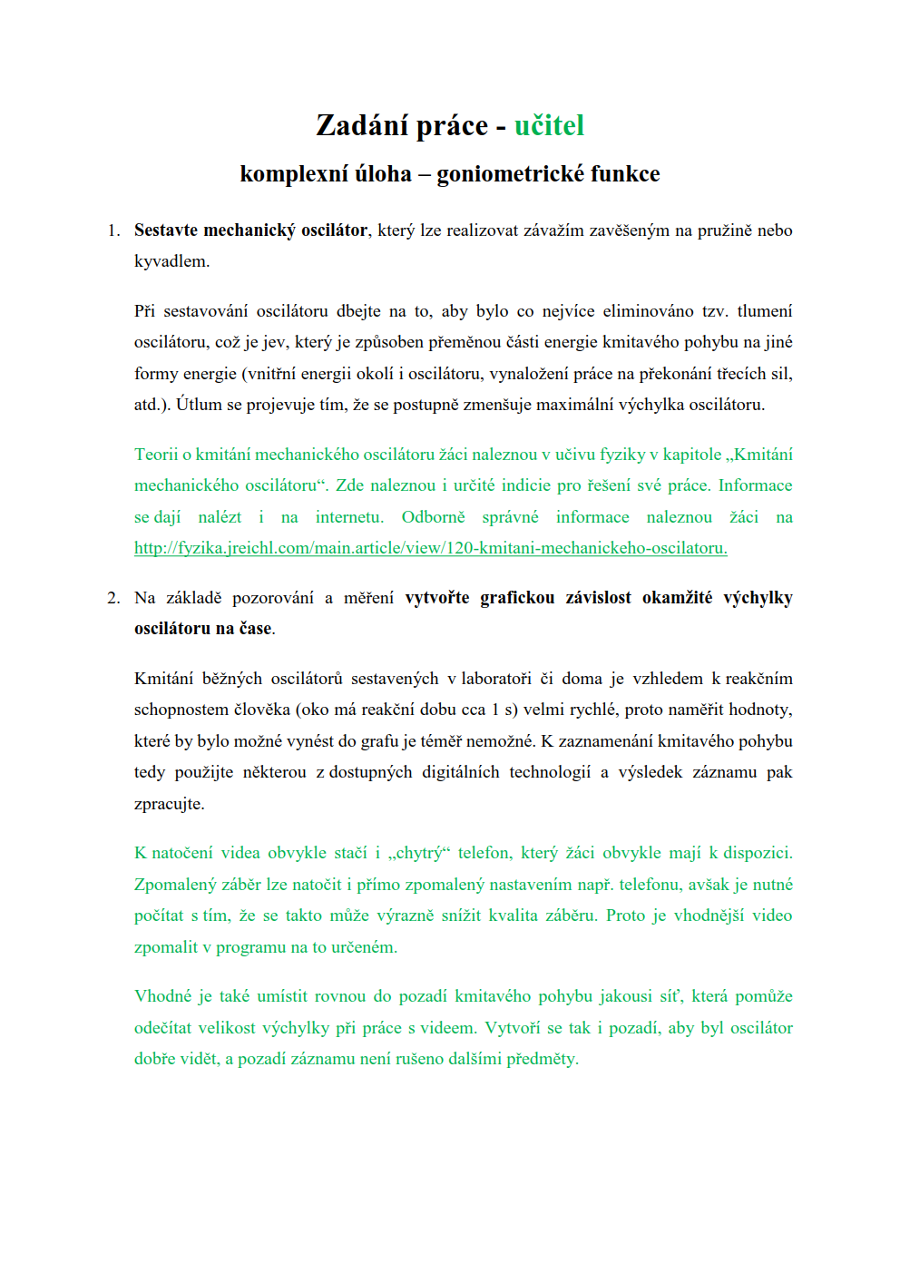
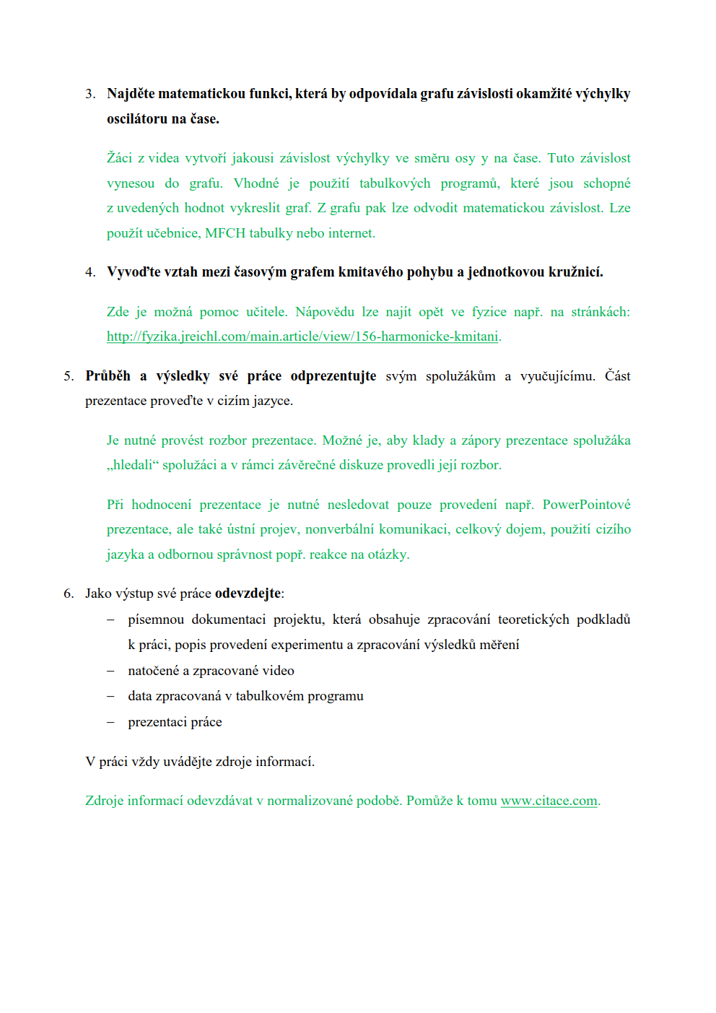

Slide 21
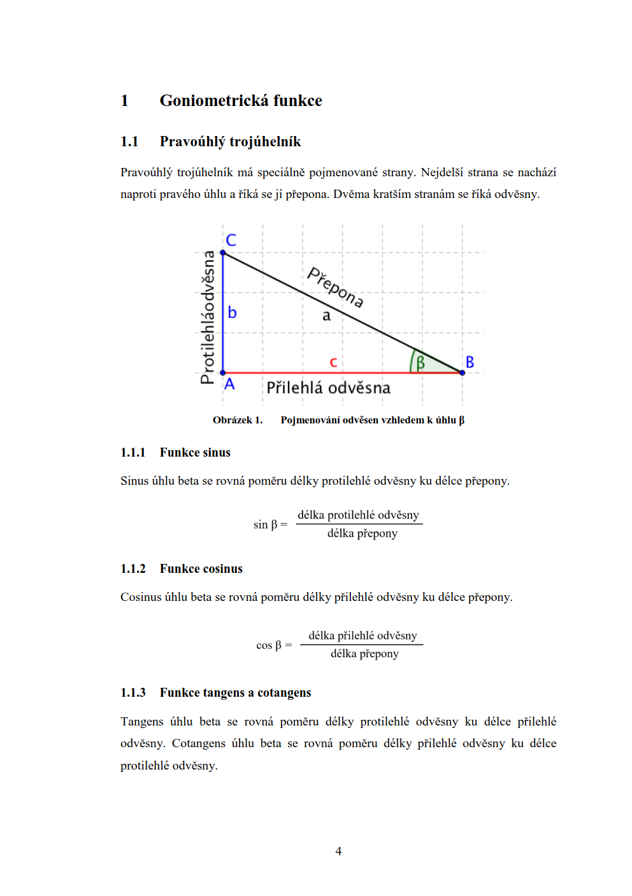
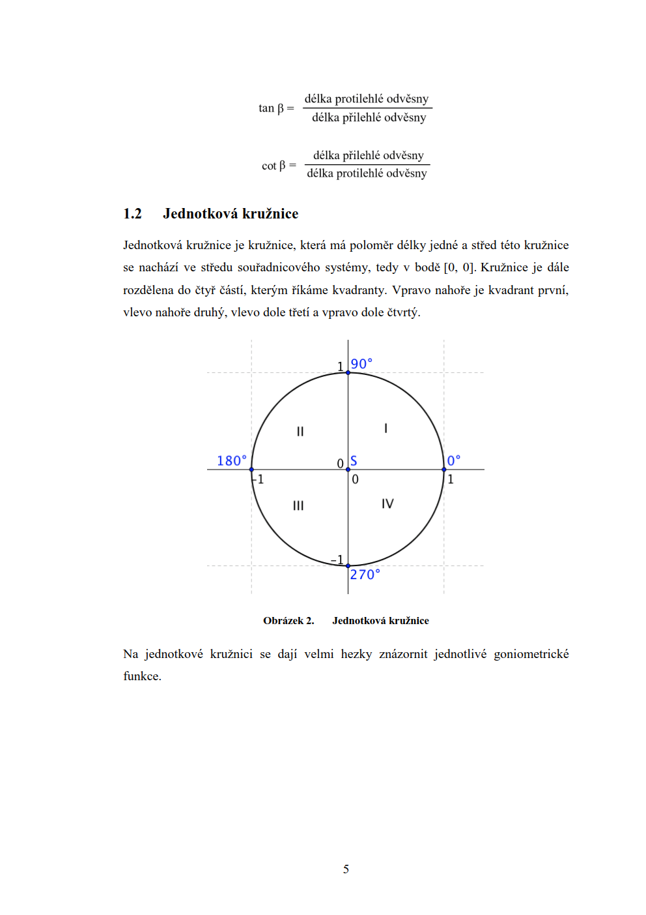
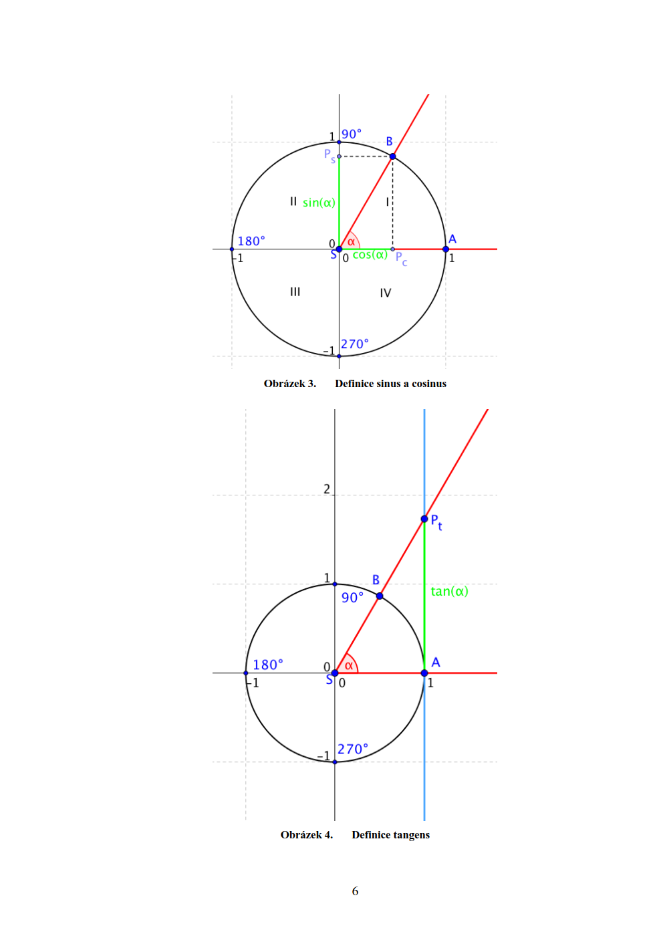
Získání základních informací o problému

Slide 22
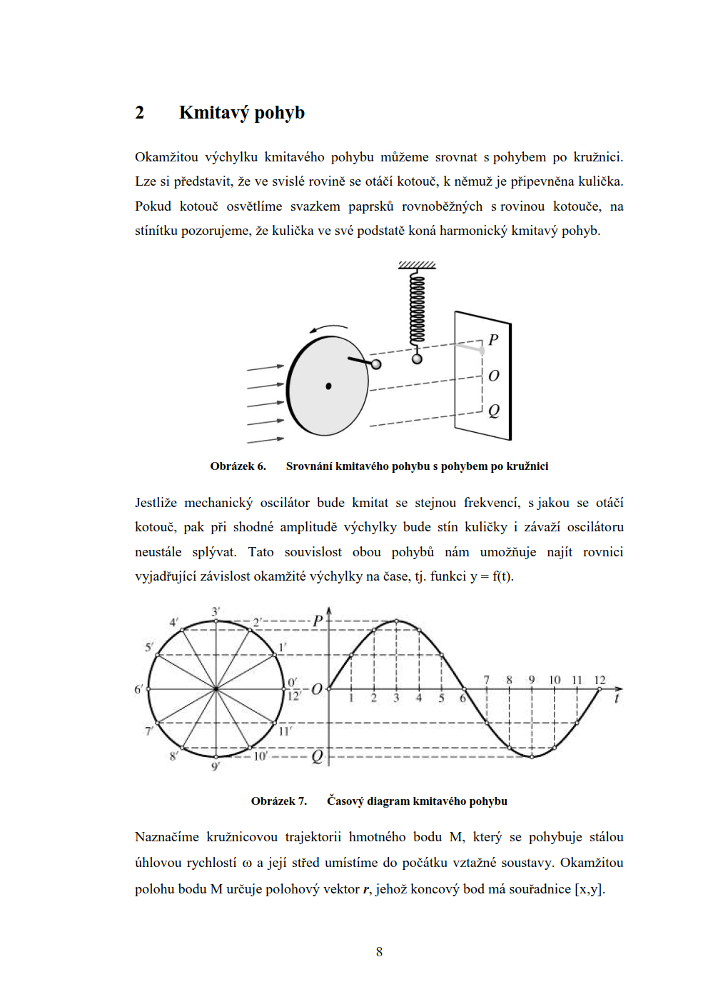
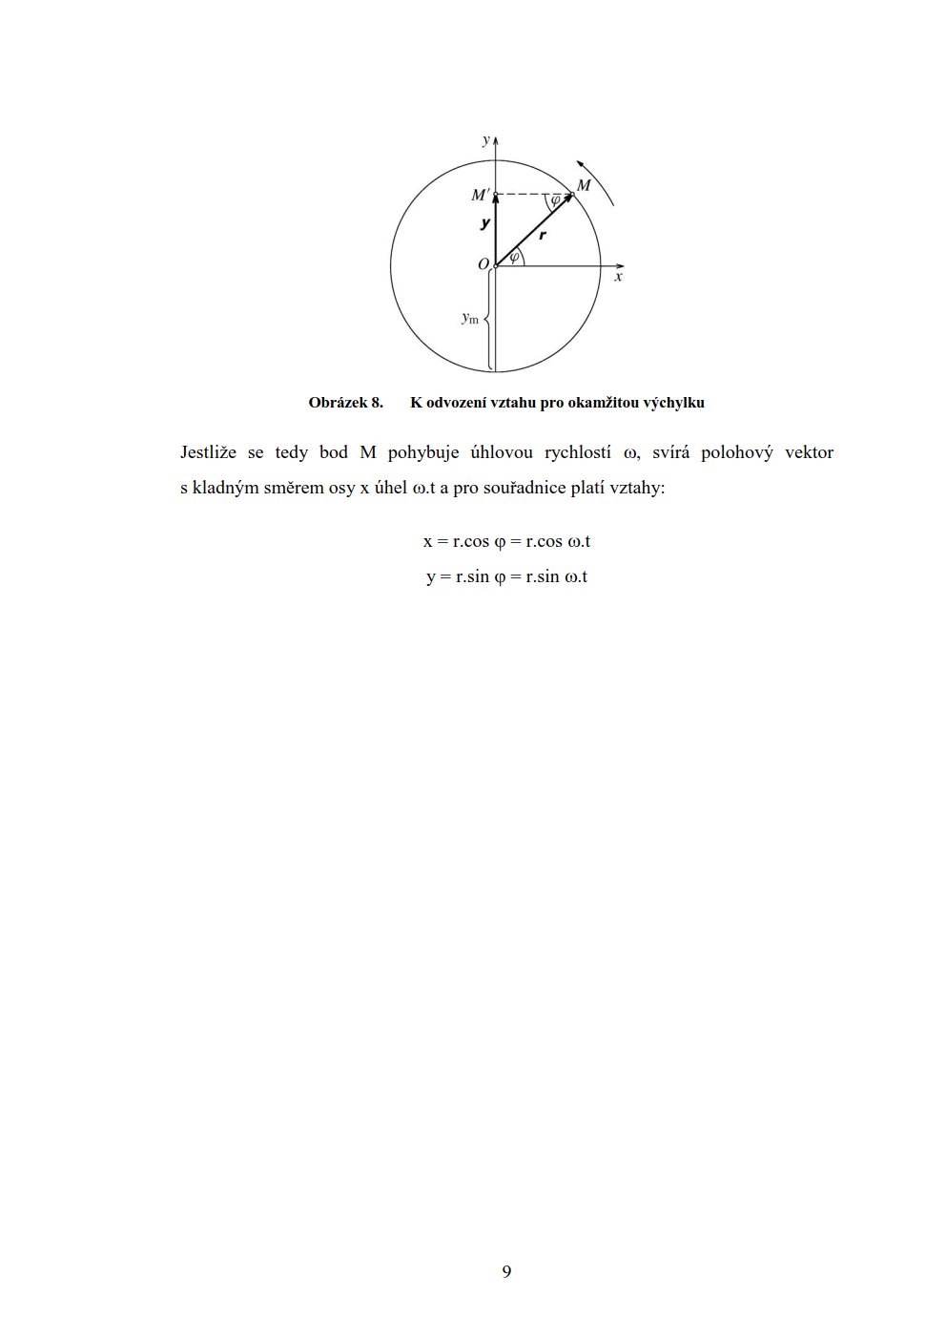
Získání základních informací o problému

Slide 23
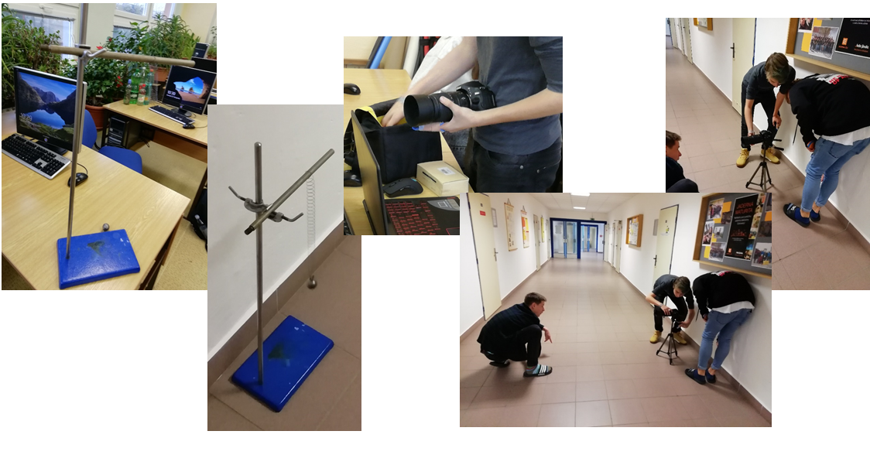
Realizace experimentu

Slide 24
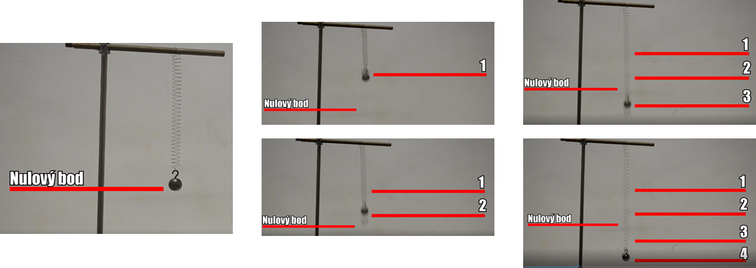
Zpracování výsledků měření

Slide 25
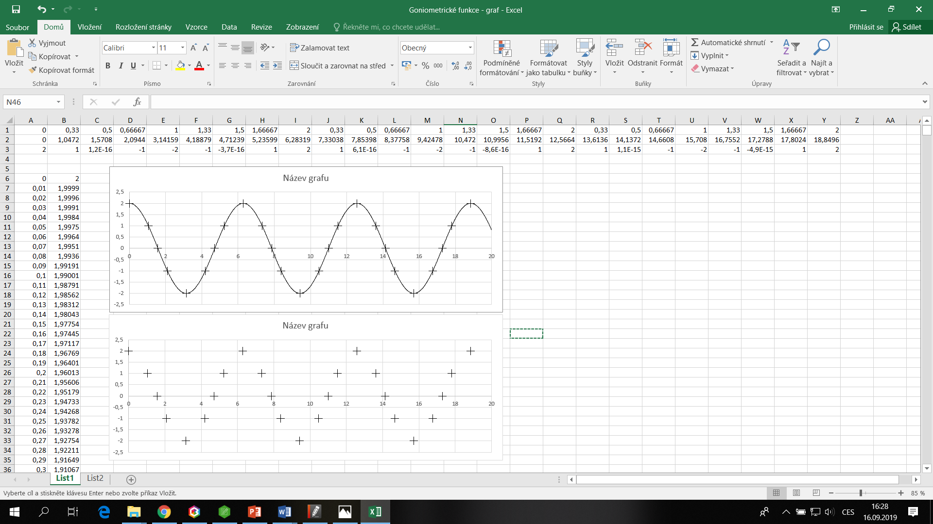
Zpracování výsledků tabulkovým editorem

Slide 26
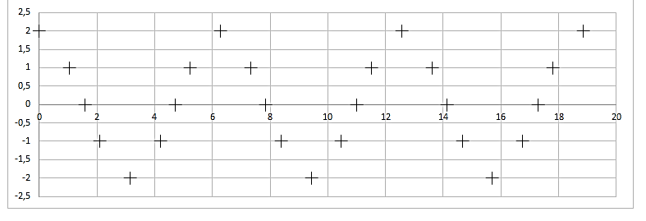
Zpracování výsledků tabulkovým editorem

Slide 27
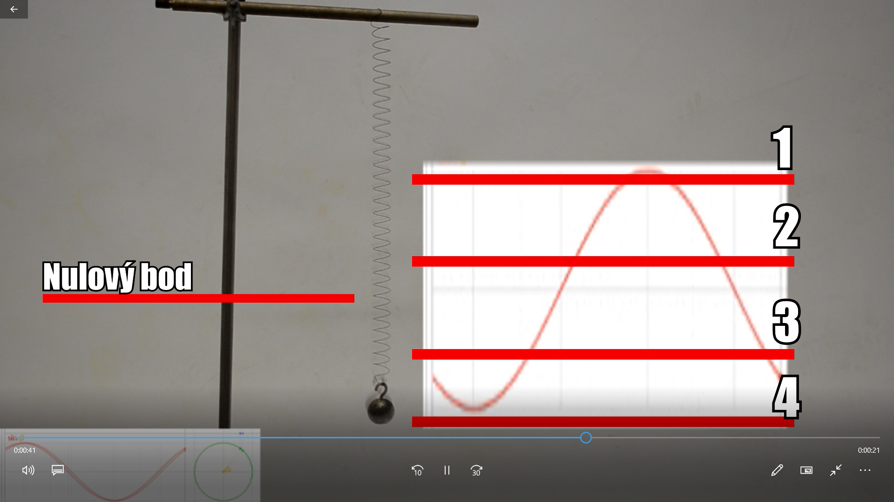
Tvorba videa

Slide 28
Prezentace komplexní úlohy

Slide 29
CUN úlohy
CUN – complex, unfamiliar and non-routine problems
problémové úlohy, které nejsou ve vyučování běžné
komplexní, neznámé a nerutinní problémy
úlohy tohoto typu mají své postavení v mezinárodních výzkumech PISA
jejich řešení vede k rozvoji myšlení a ke kritickému usuzování

Slide 30
CUN úlohy
CUN úlohy by měly provázet výuku matematiky po celou dobu vzdělávání a měly by prolínat všemi tematickými okruhy.
Tyto úlohy jsou příležitostí pro aktivní činnosti a motivaci žáků i pro podporu a rozvoj talentovaných žáků.
Rozvíjí i schopnost žáků spolupracovat na řešení problémových úloh a situací z běžného života a využít je v praxi svého oboru vzdělání.

Slide 31
Metodika řešení CUN úloh
Zařazené úlohy by měly splňovat následující kritéria:
být v logické návaznosti s dosavadními poznatky žáků,
být přiměřené možnostem žáků,
mít problémový obsah,
mít povahu nového poznatku,
vyvolat u žáka chuť poznávat,
nemělo by se jednat o úlohu na pouhé procvičení látky.

Slide 32
Metodika řešení CUN úloh
Žák:
porozumí a posoudí zadání úlohy,
odliší podstatné a nepodstatné informace,
doplní další potřebné informace z informačních zdrojů nebo s pomocí vlastního experimentu,
zpracuje data vhodnou metodou,
převede informace do matematického formátu,
využívá známé matematické algoritmy v nových souvislostech.

Slide 33
Metodika řešení CUN úloh
Žák:
pracuje v týmu, využívá různé metody řešení problémů,
využívá účelně digitální technologie a vhodný software,
posoudí správnost řešení z hlediska matematického i věcného,
diskutuje podmínky a možnosti použité metody,
diskutuje různé další možnosti řešení a podmínky řešitelnosti ,
reaguje na připomínky a obhajuje své řešení.

Slide 34
Klasifikace CUN úloh
A) komplexní úlohy
B) podle části úlohy, která je netypická a nutí žáka k aktivitě
C) podle tématu úlohy

Slide 35
Klasifikace CUN úloh
A) komplexní úlohy
Úlohy propojující více oblastí matematického, všeobecného či odborného vzdělávání a běžného života.

Slide 36
Klasifikace CUN úloh
B) podle části úlohy, která je netypická
Úlohy s neobvyklým zadáním (neúplné, předimenzované, vyžadující návrh a zpracování experimentu).
Úlohy řešené netradičními postupy (nové, méně známé či netradiční užití známých postupů).
Úlohy s neobvyklým řešením (více řešení, bez řešení, neřešitelné).

Slide 37
Klasifikace CUN úloh
C) podle tématu úlohy
Neobvyklé úlohy z čisté matematiky.
Neobvyklé úlohy se vztahem k běžnému životu a oboru vzdělání.
Matematické rekreace – úlohy, jejichž cílem je rozvíjet mentální schopnosti jedince při řešení jednoduše zadaných zajímavých problémů.

Slide 38
Hodnocení žáků
žák se zpravidla nevyhne chybným úsudkům
důležitý je rozbor chyb a tvorba z nich vyplývajících závěrů
těžištěm hodnocení je proces hledání řešení a práce s chybou
je třeba preferovat proces řešení problému nad bezchybností
je třeba hodnotit žákův přístup k řešení problému
je vhodné využívat formativní hodnocení

Slide 39
CUN – komplexní úlohy
Žáci organizují večírek. Vašim úkolem je objednat pizzy, jestliže víte, že máte k dispozici 2 000 Kč. Chcete za tyto peníze nakoupit co nejvíce pizz. Vyhledejte jídelní lístky místních pizzerií. Porovnejte ceny a navrhněte třídnímu pokladníkovi nejlevnější nabídku. Napište pokladníkovi zprávu, ve které svůj návrh odůvodníte.
Metodické poznámky k řešení:
Žáci zjistí potřebné informace a navrhnou svá řešení, která prezentují. Ostatní žáci připomínkují a hodnotí.

Slide 40
CUN – komplexní úlohy
Chcete rozeslat dvacet krabiček s vánočním dárkem. Krabička má rozměry 10 cm x 10 cm x 20 cm a hmotnost krabičky je 300 g. Navrhněte zabalení krabiček (volba obalu) a jejich odeslání (volba poštovní služby). Najděte nejvhodnější řešení problému a zdůvodněte je.
Metodické poznámky k řešení:
Budeme řešit dva problémy. Jak zabalit dárky (do jakého papíru, jakých rozměrů, ceny a jak papír rozstříhat) a pak problém rozeslání dárků (jakého doručovatele zvolit a za kolik Kč).

Slide 41
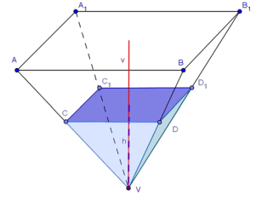
CUN – komplexní úlohy
Do nádoby ve tvaru pravidelného čtyřbokého jehlanu s hranou podstavy i výškou 4 m napouštíme vodu.
Vyneste do grafu závislost objemu vody V v nádobě na největší hloubce vody h.
Vypočítejte, o kolik se zvětší objem, jestliže se hloubka vody zvětší o milimetr. Sestrojte graf závislosti těchto změn z na hloubce vody h.
Z grafu změn z určete, o kolik se změní hodnota z, jestliže se změní hloubka h o metr.

Slide 42
CUN – komplexní úlohy

Slide 43
CUN – komplexní úlohy

Slide 44
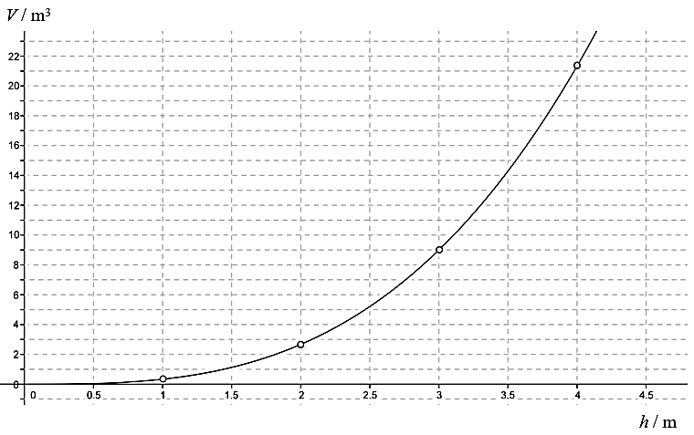
CUN – komplexní úlohy

Slide 45
CUN – úlohy s neobvyklým zadáním
neúplné zadání a zpracování experimentu
Chystáte se na dovolenou do zahraničí. Kolik peněz si budete muset vyměnit, chcete-li strávit 7 nocí:
a) v Řecku
b) v Bulharsku
c) ve Spojených státech amerických

Slide 46
CUN – úlohy s neobvyklým zadáním
Metodické poznámky k řešení:
Žáci si musí zjistit, jaká měna platí v dané zemi, jaké jsou kurzy a jaké jsou finanční podmínky dané země a specifika. (Např. v současnosti se bulharské leva v ČR shánějí obtížně – výhodnější je směnit eura a za ty na místě nakoupit místní měnu. USA vyžadují cestovní registraci nebo vízum, dostatečnou hotovost nebo finanční zajištění při vstupu do země a je třeba projít pohovorem s imigračním úředníkem při vstupu do země.) Musí si zjistit ceny poplatků, vstupů, pojištění, ubytování, dopravy a potravin.

Slide 47
CUN – úlohy s neobvyklým zadáním
předimenzované zadání
Pekař má upéct na druhý den ráno chleba ze 100 kg mouky rohlíky z 50 kg a koláče z 20 kg mouky. Na skladě má 150 kg hladké mouky, 200 kg polohrubé mouky, 50 vajec a 5 kg másla. Kolik mouky, vajec a kolik másla musí dokoupit a o kolik korun se změní náklady na toto pečivo, jestliže každé vejce zdražilo o 1 Kč a máslo zlevnilo ze 160 Kč/kg na 140 Kč/kg. Poměry základních surovin popisuje následující tabulka.

Slide 48
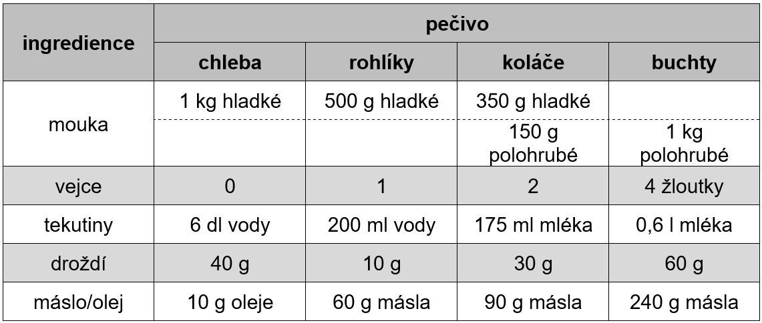
CUN – úlohy s neobvyklým zadáním

Slide 49
CUN – úlohy s neobvyklým zadáním
Metodické poznámky k řešení:
Žáci musí vyhledat vhodné údaje v tabulce. Musí určit, kolik kterých surovin potřebují a kolik jim chybí.
Na chleba ze 100 kg mouky vejce a máslo nepotřebuje. Na rohlíky z 50 kg mouky potřebuje 6 kg másla a 100 vajec. Na koláče z 20 kg mouky potřebuje 14 kg hladké a 6 kg polohrubé mouky, 3,6 kg másla a 80 vajec. Celkem musí přikoupit 14 kg hladké mouky, 4,6 kg másla a 130 vajec.
Tedy náklady na vejce vzrostou o 130 Kč a náklady na máslo klesnou o 92 Kč, tedy celkem náklady vzrostou o 38 Kč.

Slide 50
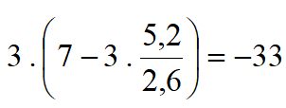
CUN – úlohy se vztahem k běžnému životu
Najdi chybu ve výpočtu a vysvětli ji:

Slide 51
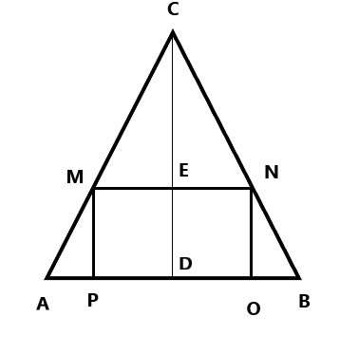
CUN – neobvyklé úlohy z čisté matematiky
Z lepenky trojúhelníkového tvaru máme vyříznout největší možný pravoúhelník, jehož strany mají být rovnoběžné s danou základnou a výškou trojúhelníku.

Slide 52
CUN – neobvyklé úlohy z čisté matematiky
Metodické poznámky k řešení:
Dejme tomu, že trojúhelník ABC je daný a obdélník PONM je ten pravoúhelník, který má po vyříznutí zůstat. Z podobnosti trojúhelníků ABC a MNC lze odvodit, že

Slide 53
CUN – matematické rekreace
Na obrázku je devět stejných čtverců sestavených z 24 sirek. Odebráním čtyř sirek získejte:
5 prázdných čtverců
6 prázdných čtverců
7 prázdných čtverců
Žádná sirka nesmí být zbytečná, tedy všechny sirky musí být součástí nějakého čtverce.

Slide 54
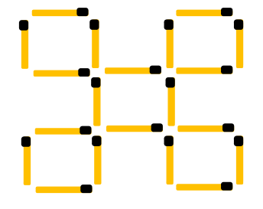
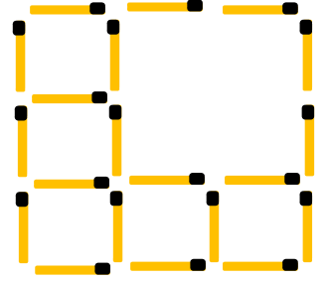
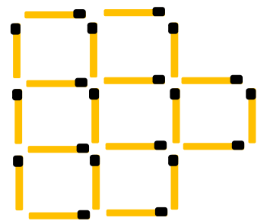
CUN – matematické rekreace

Slide 55
CUN – matematické rekreace
Potřebujeme rozstřihnout dvěma přímými střihy čtverce látky, které jsou ozdobeny puntíky. Chceme z každého získat čtyři stejné části se stejným rozložením puntíků tak, aby žádný puntík nebyl přestřižen. Jak to uděláme?

Slide 56
CUN – matematické rekreace
Metodické poznámky k řešení
Žáci řeší sami. Rozstřihneme dvěma navzájem kolmými střihy. Ve všech třech případech je nekonečný počet řešení.

Slide 57
STEM v SOV
Příklady již zpracovaných úloh v rámci STEM pro SOV

Slide 58
Název úlohy Výroba drátěných modelů
Autor: Josef Bobek, Mgr. SPŠ Třebíč
Doporučené určení úlohy L 23 – Strojírenství a strojírenská výroba
Vazba na vzdělávací obory STEM dle RVP Matematika, Přírodo vědné vzdělávání (chemie), Vzdělávání v informačních a komunikačních technologií (IKT), Ekonomické vzdělávání (ekonomika), Výrobky, Odborný výcvik. Matematika – číselné obory, procenta, trojčlenka, planimetrie, stereometrie, práce s daty, finanční matematika. Chemie – kovy, slitiny a barvy IKT – práce s počítačem, internetem, textový editor, tabulkový editor, zpracování dokumentace, geogebra Ekonomika – rozpočet, náklady Výrobky – technická dokumentace, materiály, montáž výrobků Odborný výcvik – stříhání, řezání, broušení, sváření, BOZP
Očekávané výsledky učení Žák: připraví technickou dokumentaci k výrobě těles, včetně výpočtů zvolí materiál vyrobí těleso na A4 připraví kartu tělesa – tabulkové obrázky, vztahy a sítě těles vyčíslí náklady na výrobu a množství odpadu
Časová náročnost: 12 hodin

Slide 59
Zadání úlohy Žáci pracují ve dvojicích. Dostanou přidělené těleso (krychle, kvádry – různé typy, hranoly, jehlany, kužely, komolá tělesa, koule). Vypracují technickou dokumentaci, včetně výpočtů, pomocí nichž vyrobí těleso v odborném výcviku. U těles budou i ukázky stěnových a tělesových uhlopříček a výšek. Hotový výrobek bude i natřený. Pro těleso žáci vyrobí kartu na A4. Zvolí materiál, barvu a vyčíslí náklady. Určí množství odpadů v procentech.
Pomůcky stroje ve strojnické dílně drát barva a věci k natření kalkulačka a počítač
Kritéria hodnocení Při hodnocení výsledků je důležitá spolupráce učitelů. vypracuje technickou dokumentaci a výpočty přístup k úkolu a aktivita vypracování modelu vypracování karty tělesa vyčíslit náklady a odpad
Doporučená literatura Tabulky
Poznámky Lze různě kombinovat počty žáků ve skupině a počty a typy těles.

Slide 60
Název úlohy Hygiena v učebnách – měření CO_{2,} osvětlení a hluku
Autor: Josef Bobek, Mgr. SPŠ Třebíč
Doporučené určení úlohy M 26- Elektrotechnika, telekomunikační a výpočetní technika
Vazba na vzdělávací obory STEM dle RVP Matematika, Přírodní vzdělávání (fyzika, chemie), Vzdělávání pro zdraví, Informační a telekomunikační technologie (IKT), Elektrotechnika, Elektrotechnické měření Matematika – číselné obory, úprava výrazů, procenta, trojčlenka, práce s daty, slovní úlohy, převody Fyzika – jednotky hluku a osvětlení, převody jednotek, optika Chemie – chemické reakce a rovnice, chemické výpočty, CO₂ – vlastnosti, negativní vlivy, fotosyntéza, spalování, převody ppm IKT – textový editor, tabulkový editor, vyhodnocení dat, internet Elektrotechnika – BOZP, napájení přístrojů Elektrotechnické měření – měřící přístroje, chyby měření, zpracování naměřených hodnot
Očekávané výsledky učení Žák naměří CO₂, hluk a osvětlení v určených prostorech měřícími přístroji nebo mobilem s aplikací vytvoří cenové relace používaných přístrojů zvolí porovnávací kritéria naměřených hodnot (např. počet žáků, druh tříd, chodby, druh osvětlení …) převede CO₂ z ppm na litry, určí kolik by z toho množství vzniklo kyslíku při fotosyntéze a z jakého množství uhlí by vzniklo dané množství CO₂ zpracování výsledků do přehledné tabulky, vyhodnocení výsledků podle norem

Slide 61
Časová náročnost 4 hodiny
Zadání úlohy Žáci pracují ve dvojicích, jsou jim přiděleny měřící přístroje na měření CO₂, osvětlení a hluku. Dají se použít i aplikace na mobilu. Žáci si zvolí prostory, které jsou k výběru a zvolí porovnávací kritéria. Výsledky zpracují do přehledné tabulky a vyhodnotí výsledky podle vyhledaných norem. Množství CO₂ z ppm převedou na objem v daném prostoru a vypočítají, kolik by vzniklo z daného množství kyslíku při fotosyntéze a kolik uhlí by se muselo spálit, aby vzniklo dané množství CO₂.
Pomůcky Rotronic CL 11 – měření CO₂ SAUTER SU 130 – hlukoměr SAUTER SO 200K – luxmetr Kalkulačka, počítač
Kritéria hodnocení Při hodnocení výsledků učitel hodnotí: přístup žáků k úkolům kreativita při stanovení kritérií zpracování naměřených výsledků vyhodnocení podle norem výpočet množství O₂ výpočet množství uhlí
Doporučená literatura
Poznámky: Pro měření lze použít i aplikace v mobilním telefonu.

Slide 62
Název úlohy Rozvod elektřiny v učebně
Autor: Josef Bobek, Mgr. SPŠ Třebíč
Doporučené určení úlohy H 26 – Elektrotechnika, telekomunikační a výpočetní technika
Vazba na vzdělávací obory STEM dle RVP Matematika, Přírodo vědné vzdělávání (fyzika, chemie), Společenskovědní vzdělání (občanská nauka), Vzdělávání v informačních a komunikačních technologií (IKT), Ekonomické vzdělávání (ekonomika), Elektrotechnika (rozvodná zařízení, elektrická zařízení), Elektrochemické instalace, montáže a opravy (ODV) Matematika – číselné obory, procenta, trojčlenka, planimetrie, stereometrie a práce s daty, finanční matematika Fyzika – elektřina a magnetismus Chemie – kovy, ekologie (odpady a nakládaní s nimi) IKT – práce s počítačem, internetem, textový editor, tabulkový editor, zpracování dokumentace Občanská nauka – trh a jeho fungování, mzda časová a úkolová Ekonomika – podnikání, rozpočet, mzda, náklady, zisk a daně. Elektrotechnika – elektrický proud, Ohmův zákon, BOZP. Odborný výcvik – rozvedení vodičů, zapojení světel a zásuvek, zapojení do rozvodné skříně.
Časová náročnost 12 hodin

Slide 63
Očekávané výsledky učení Žák nakreslí technickou dokumentaci (rukou, CAD) vypočítá množství kabelů, určí typ kabelů vypočítá množství odpadu – sutě na zdířku navrhne množství materiálu – kabel, zásuvky, světla a vypínače navrhne rozpočet materiálu provede kalkulaci mzdy – časovou a úkolovou – porovná
Zadání úlohy Skupina elektrikářů má provést elektroinstalaci v učebně – rozvody na zásuvky a světla (počet zářivek specifikovat – např.18) Úkoly: Pomocí vhodného softwaru načrtni výkres technické dokumentace. Zpracuje v bodech zásady BOZP. Vypočítá množství kabelů, určí typ kabelů, je zadaný počet světel, rozmístění a počet zásuvek a vypínačů. Vypočítá množství odpadu – sutě při přípravě drážky na kabel. Udělá rozpočet materiálů – vyhledá na internetu. Vypočítá mzdu – celkově, na jednoho pracovníka – porovnání časové a úkolové mzdy.
Pomůcky počítač kalkulátor měřidla vhodné nářadí

Slide 64
Pomůcky počítač kalkulátor měřidla vhodné nářadí
Kritéria hodnocení Při hodnocení výsledků je důležitá spolupráce učitelů. výpočty přístup žáků k úkolům spolupráce a aktivita ve skupině zručnost, kvalita práce a správnost zapojení
Doporučená literatura
Poznámky

Slide 65
Náš tým, který se problematikou zabýval
Miroslav Bartošek
Josef Bobek
Zuzana Bobková
František Procházka
Miroslav Staněk

Slide 66
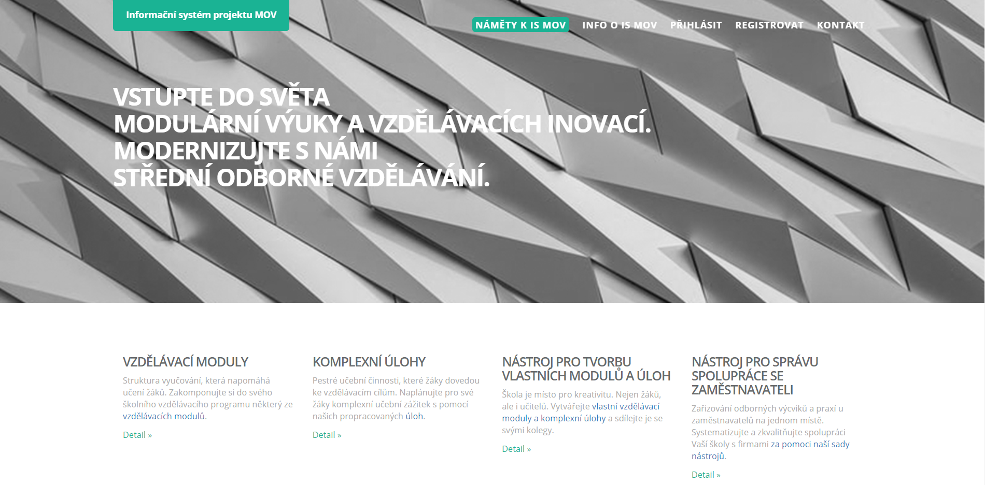
Projekt MOV
MOV = modernizace odborného vzdělávání
https://mov.nuv.cz/

Slide 67
Projekt MOV
MOV = modernizace odborného vzdělávání
MOV – Složky a soubory (nuv.cz)
metodická příručka pro obory E 1. a 2. díl
metodická příručka pro práci s CUN úlohami
metodická příručka pro práci s komplexními úlohami
východiska pro tvorbu ŠVP SOV matematika

Slide 68
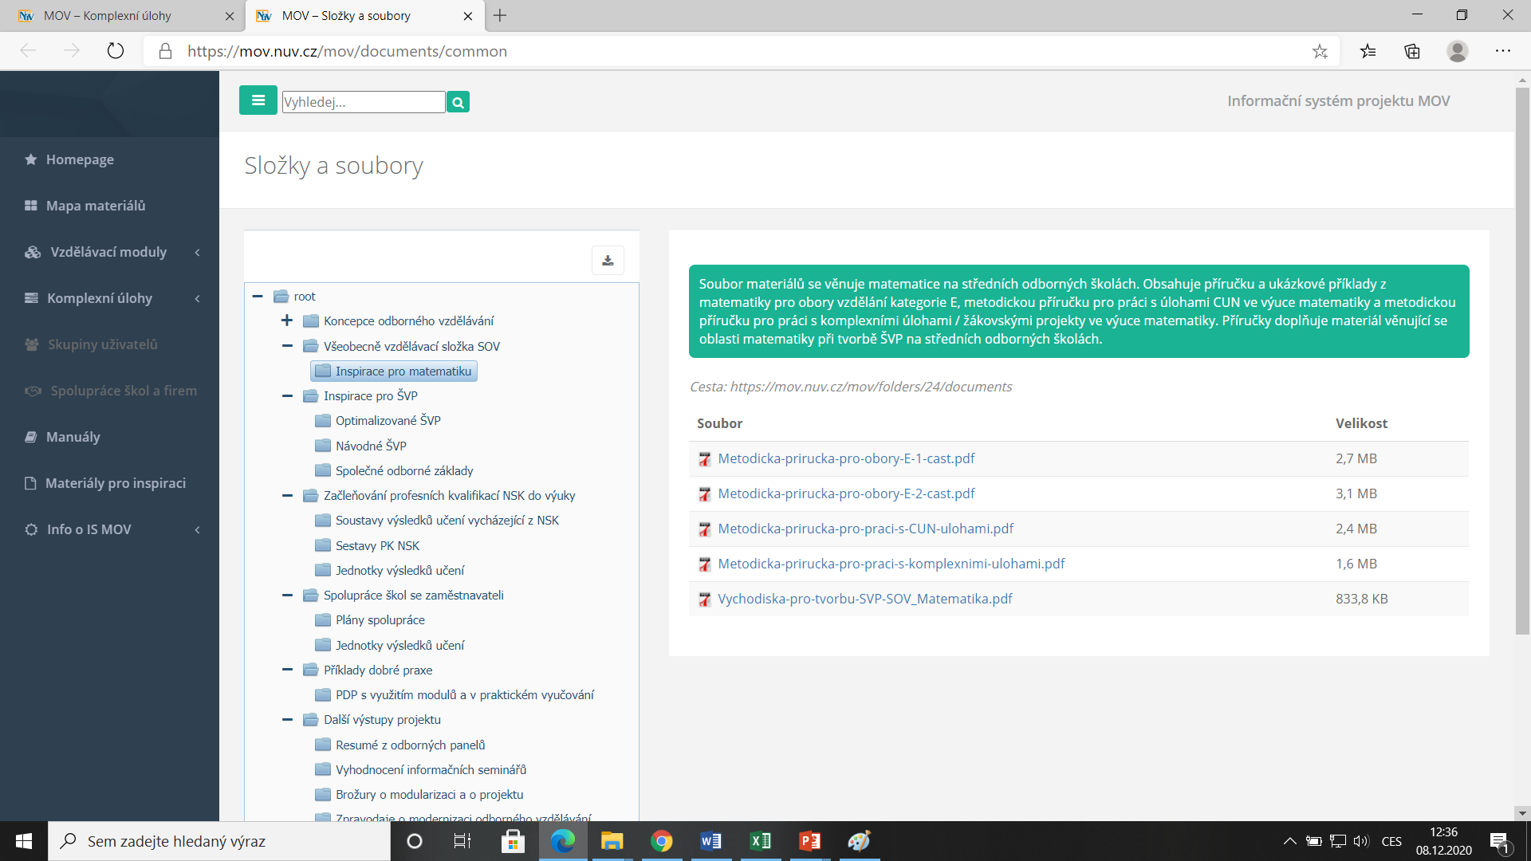
Projekt MOV
MOV = modernizace odborného vzdělávání
MOV – Složky a soubory (nuv.cz)

Slide 69
Sbírky příkladů z aplikované matematiky
Sbírka řešených úloh z aplikované matematiky – strojírenství
http://www.nuv.cz/file/3427/
Sbírka řešených úloh z aplikované matematiky – elektro
http://www.nuv.cz/vystupy/sbirka-resenych-uloh-z-aplikovane-matematiky-elektro?highlightWords=Sb%C3%ADrka+%C5%99e%C5%A1en%C3%BDch+%C3%BAloh+aplikovan%C3%A9+matematiky

Slide 70
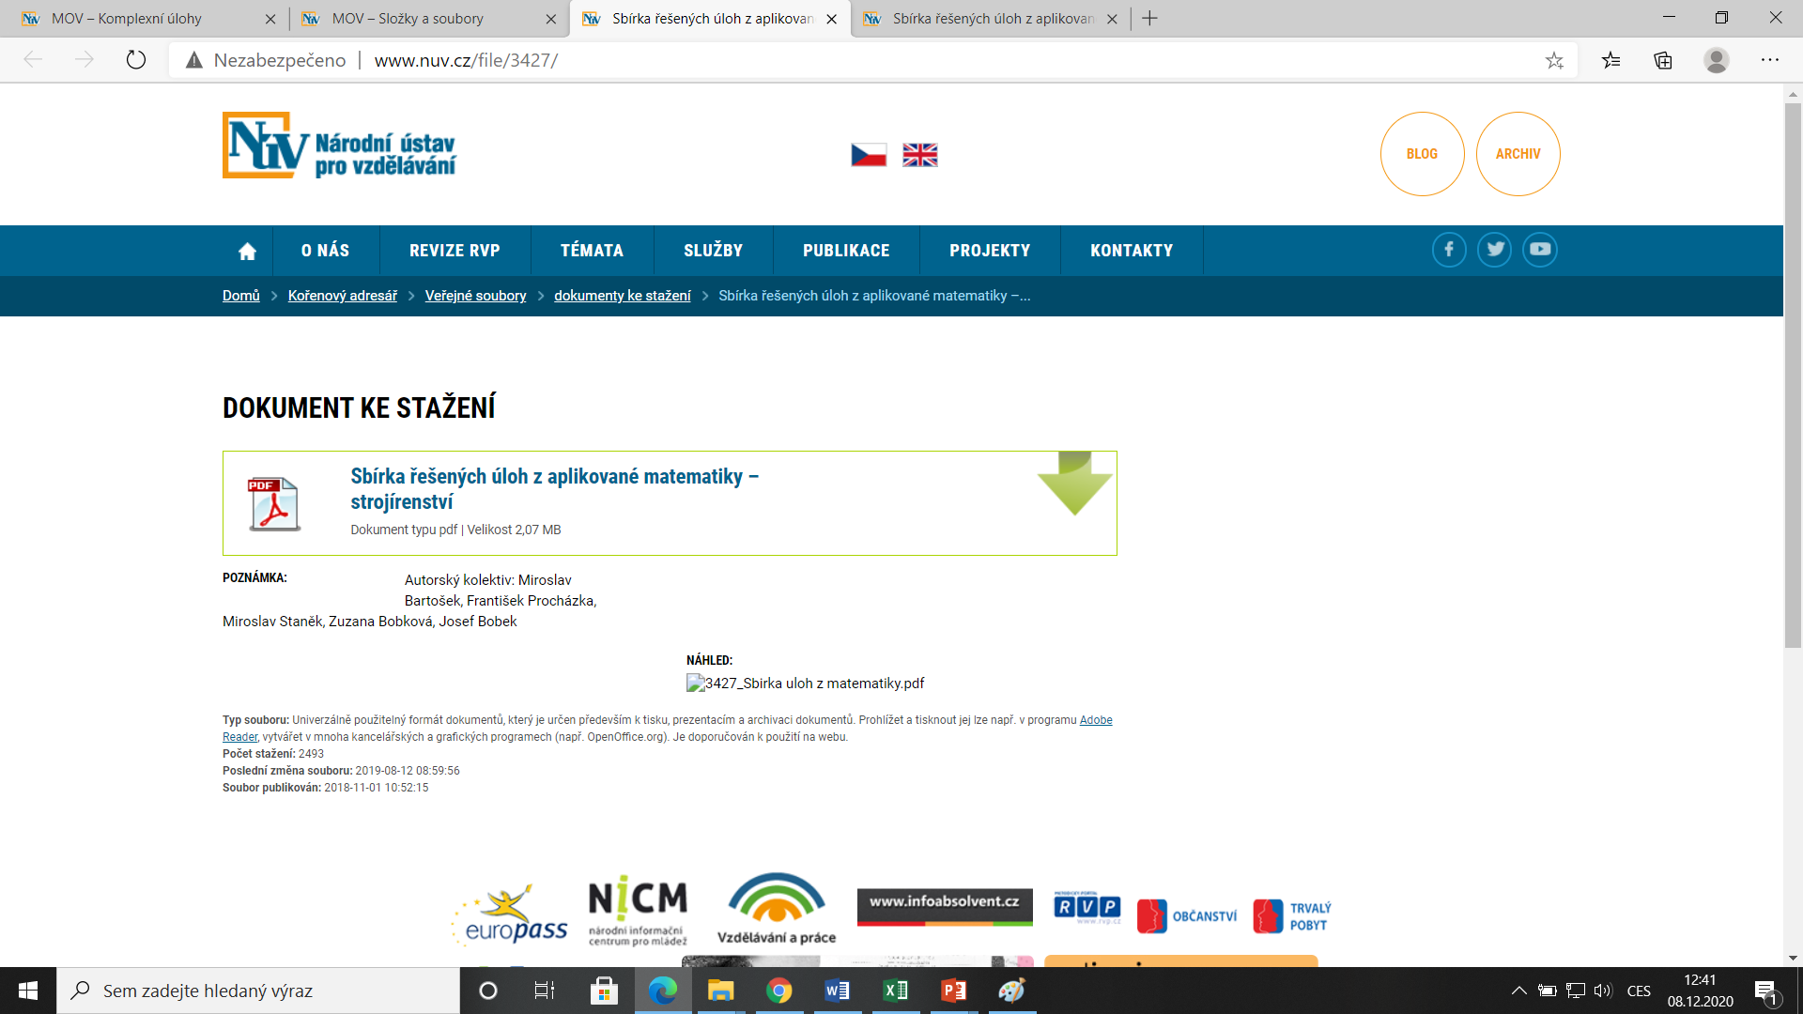
Sbírky příkladů z aplikované matematiky

Slide 71
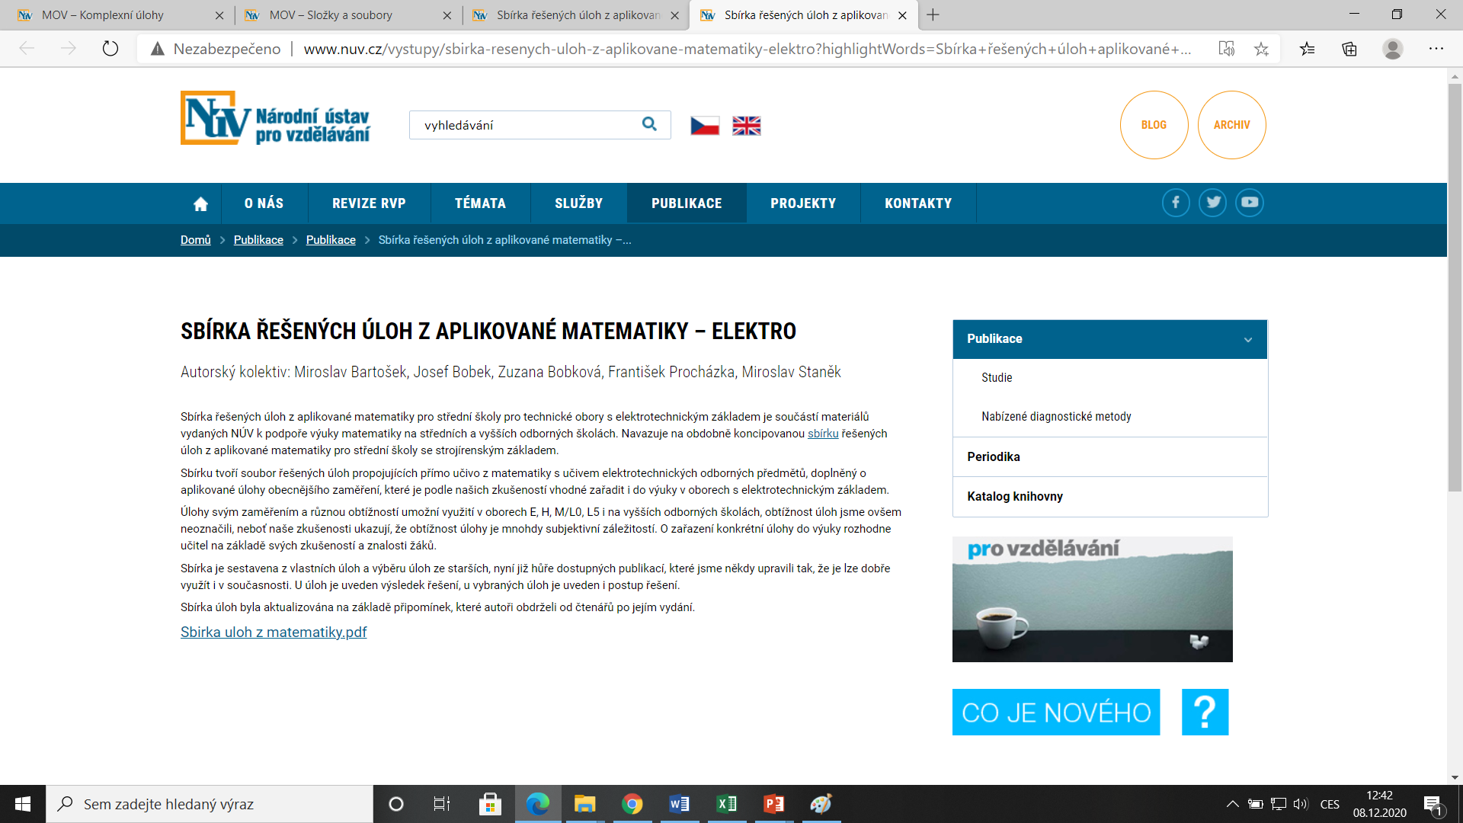
Sbírky příkladů z aplikované matematiky

Slide 72
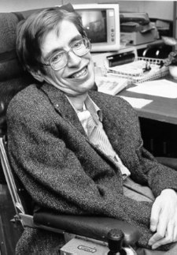
Děkuji za pozornost
Dívejte se vzhůru na hvězdy a nikoli dolů na nohy. Pokuste se pochopit, co vidíte a proč existuje vesmír.
Buďte zvědaví.
Stephen Hawking

